Slide 1


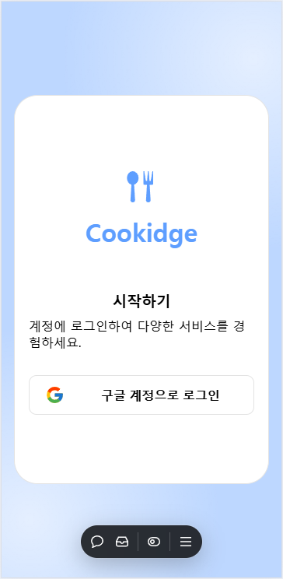
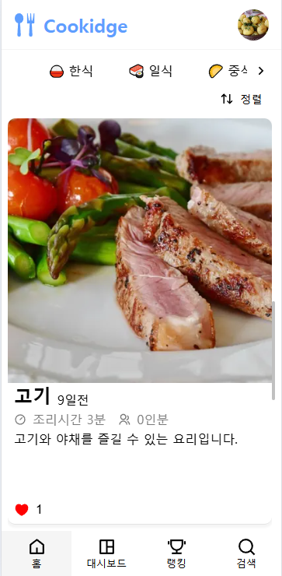
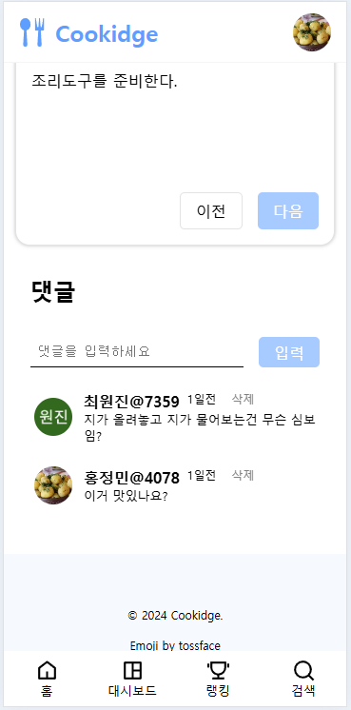
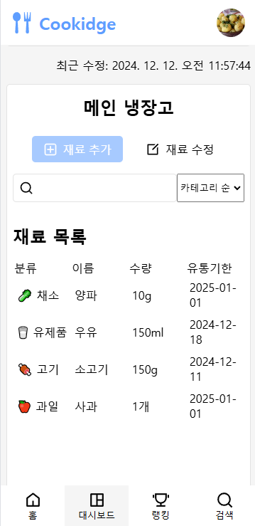
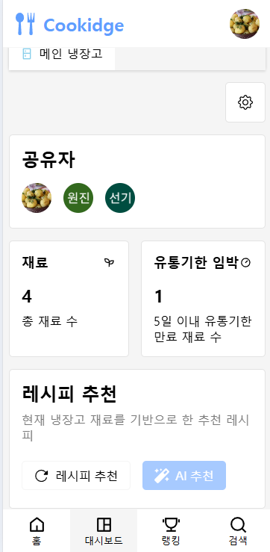
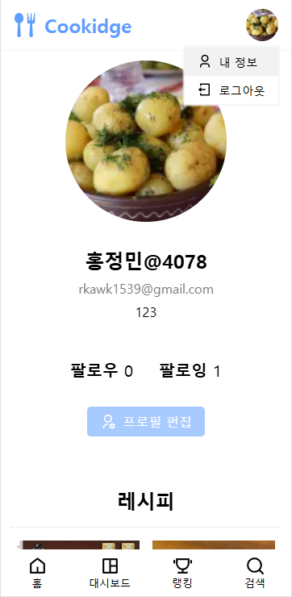
SW융합대학
요리 집중 SNS 플랫폼 “Cookdige”
IT융합학부
대표학생 : 최원진
참여학생 : 최원진, 홍정민
지도교수 : 임승철 교수님
제 작 개 요
냉장고 재료를 효율적으로 관리하고, 갖고 있는 재료로 만들 수 있는 요리를 찾는 데에는 많은 노력이 필요
레시피를 찾기 위해 Youtube 등이 있지만, 요리에 집중되지 않은 플랫폼이다. 따라서 요리라는 분야에 집중하는 플랫폼이 필요하다고 생각
Cookdige 서비스를 통하여 냉장고 관리와 SNS 교류 가능
작 품 결 과
기 대 효 과
사용자는 재료를 입력하여 냉장고 재료를 쉽게 파악하고, 유통 기한 임박 기능을 통해 재료 관리가 쉬움
냉장고 재료를 기반으로 한 레시피 검색 기능을 통해 갖고 있는 재료와 일치하는 레시피를 빠르게 찾기 가능
사용자 팔로우 기능, 댓글, 좋아요 기능 등을 통해 사용자 간의 커뮤니케이션을 하여 다양한 요리 지식 습득 가능
2024-2학기
캡스톤디자인전시회

